Slide 1
IL GRUPPO: PUNTI DI FORZA E DI DEBOLEZZA
dott.ssa Barbara Pacilio
dott.ssa Marina Scappaticci
Caserta, 23 Gennaio 2023

Slide 2
OBIETTIVO DEL MODULO
RIFLETTERE SUI SEGUENTI TEMI:
CONCETTO DI GRUPPO
GRUPPO DI LAVORO
DINAMICHE INTERPERSONALI RELATIVE AI GRUPPI
CONFLITTO

Slide 3
UNA DEFINIZIONE DI GRUPPO
Un gruppo è un insieme di persone interdipendenti che perseguono un fine comune ed entro il quale esistono delle relazioni psicologiche reciproche, esplicite o implicite. - Un gruppo è un insieme di persone che interagiscono tra loro influenzandosi reciprocamente". Affinché tale reciproca influenza possa essere percepita, occorre che il gruppo non superi le 15-20 unità.
Il filosofo J.P. Sartre (1970) aggiunge che una giustapposizione di individui, inteso come raggruppamento, un insieme di persone, non è un gruppo. Affinché lo diventi occorrono tre condizioni:
Un interesse comune;
Comunicazioni dirette con feed-back;
Una "praxis", vale a dire un'azione comune per conseguire un determinato obiettivo condiviso o rivolta contro altri gruppi.

Slide 4
Attività
Immagina di dover svolgere un compito per iscritto…
La domanda è meglio da soli o in compagnia?
Qual è la tua scelta?

Slide 5
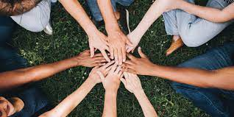
Gli elementi tipici del gruppo sociale
GRUPPO FORMALE
GRUPPO INFORMALE
INTERAZIONE DIRETTA
INTERAZIONE INDIRETTA
GRUPPI PRIMARI
GRUPPI SECONDARI
DIADE
TRIADE
PICCOLI GRUPPI
RUOLO SPECIFICO
RUOLO DIFFUSO
GRUPPI TOTALITARI
GRUPPI SEGMENTALI

Slide 6
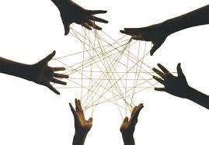
VANTAGGI DEL LAVORO DI GRUPPO
Potenziamento abilità interpersonali
Reciproco sostegno emotivo
Sviluppare nuovi modi di relazionarsi e comunicare
Sviluppo di nuove idee e soluzioni
Arricchimento del proprio bagaglio culturale

Slide 7
SVANTAGGI DEL LAVORO DI GRUPPO
Dispersione di tempo ed energie
Dispersione di idee
Perdita dell’obiettivo da raggiungere
Ostilità distruttiva

Slide 8
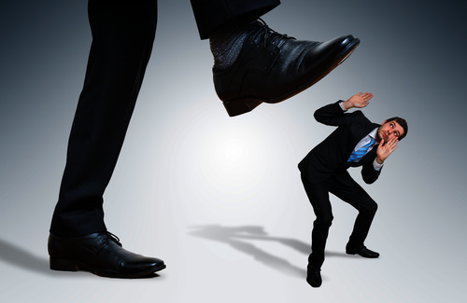
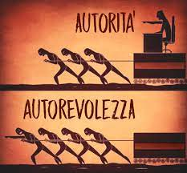
POTERE: la possibilità di trovare obbedienza ad un comando che abbia un determinato contenuto
AUTORITA’: il potere legittimo così è chiamata da Weber.

Slide 9
Attività
Proviamo a fornire dei sinonimi alla parola «conflitto»
Partendo dai sinonimi arriveremo ad una definizione di «conflitto»

Slide 10
COSA È IL CONFLITTO?
Il conflitto è un fenomeno sociale inevitabile - secondo certi aspetti, anche desiderabile – che caratterizza le relazioni fra le persone nonché la vita delle organizzazioni e dei gruppi.
Facciamo subito una distinzione tra i conflitti che si creano per il mantenimento del funzionamento esistente e i conflitti provocati dal cambiamento.

Slide 11
Attività
Siete un gruppo di vacanzieri che sta godendo di una bellissima crociera sull’oceano atlantico. Il vostro porto di partenza è stato Palos, la vostra meta sono le Isole del Mar dei Caraibi, non avete minimamente idea di quale possa essere la vostra attuale posizione. Vi state divertendo tantissimo, il sole è bello alto nel cielo, il mare è una tavola, gli animatori stanno organizzando giochi e feste simpaticissime. Nulla può rovinare la vostra vacanza ……CRAC!!! La nave ha urtato qualcosa: un ICEBERG? UN ICEBERG!!! Dovete mettervi in salvo! All’orizzonte si vede un’isola della quale non sapete nulla: non conoscete la posizione nell’oceano, non sapete se si ritrova su rotte normali (quindi non avete idea quando e se potreste essere salvati), non sapete se è abitata non sapete che tipo di vegetazione e/o animali ci possano essere. L’unica cosa che è chiara è che l’oceano è infestato di SQUALI famelici, si vedono da sopra la tolda! A vostra disposizione c’è una scialuppa che può trasportare solo il numero di persone di cui il vostro gruppo si compone, oltre ad UNO oggetto, dico UNO di quelli di seguito elencati:
Cassetta degli attrezzi chiusa a chiave (non avete il tempo di aprirla e di controllare quali attrezzi contiene).
Sacco con dentro coperte invernali.
Pacco di viveri (scatolame vario). Razione normale per una settimana.
Valigia con Armi.
Cane di razza discutibile.
Radiotrasmittente rotta.
PSP a batterie interminabili.
Vi ricordo che potete trasportare solo UNO degli elementi elencati.
La decisione va presa ad unanimità. Da ora in poi avete solo 20 minuti. Non perdete altro tempo.

Slide 12
In un certo senso, non può realizzarsi nessun cambiamento senza conflitti perché quando le comunità umane sono costrette ad adattarsi a condizioni nuove, il disagio connesso ai processi di transizione è sempre presente.

Slide 13
IN GENERALE
La soppressione del conflitto che comporta alcuni effetti negativi (De Dreu e De Vries, 1993):
- riduzione della creatività individuale e di gruppo;
- abbassamento della qualità e della forza delle decisioni collettive;
- inibizione dell’intraprendenza;
- deterioramento dei processi comunicativi;
- malessere relazionale.

Slide 14
L'emersione del conflitto, i cui effetti positivi sono (Putnam, 1994):
- stimolare la cooperazione;
- limitare i “tradimenti”;
- spronare all’impegno;
- rafforzare il senso di identità comune;
- attivare più alti livelli di comunicazione e consenso;
- migliorare la coscienza del proprio ruolo;
- aumentare l’energia psichica per l’innovazione.

Slide 15
IL CONFLITTO DISTRUTTIVO
si presenta quando interferisce con l'efficacia del lavoro svolto e con un clima di lavoro salutare. Tipicamente, questo tipo di conflitto si contraddistingue da un modo di comunicare competitivo in cui ciascun membro del gruppo cerca di influenzare gli altri semplicemente allo scopo di avere ragione riguardo alle proprie idee, le proprie soluzioni e punti di vista. Si crea dunque un tipo di rapporto "mors tua-vita mea" in cui c'è chi perde e c'è chi vince. I singoli membri del gruppo ritengono che soltanto uno di loro (o una piccola parte di loro) può "vincere" e affermarsi sugli altri portandoli ad accettare i loro punti di vista. Un risultato evidente di queste dinamiche è il rapido deteriorarsi del clima organizzativo e delle relazioni interpersonali. Si viene a creare un contesto in cui la maggior parte dei membri stanno sulla difensiva limitando l'espressione delle loro idee per non rischiare che siano valutate o giudicate male dagli altri. Il conflitto, in questi casi, si sposta dal piano professionale a quello personale interferendo anche sulla produttività, sull'efficacia e sull'efficienza del lavoro.

Slide 16
IL CONFLITTO COSTRUTTIVO
è presente quando i membri di un gruppo di lavoro sono consapevoli del fatto che il disaccordo è un aspetto naturale all'interno delle dinamiche di gruppo, anzi è un passaggio obbligato per il raggiungimento di obiettivi comuni. Questo tipo di atteggiamento si riflette in modalità di comunicazione caratterizzate dalla cooperazione: si ascoltano le idee e le opinioni degli altri con attenzione, interesse e positività. Questo clima positivo spinge le persone ad esprimere e motivare liberamente i propri punti di vista concentrandosi sul contenuto dei problemi o temi affrontati piuttosto che su aspetti personali. Allo scopo di incoraggiare il conflitto costruttivo, la comunicazione dovrebbe chiaramente mettere in evidenza l'interesse dei membri del gruppo nell'ascoltare le reciproche idee e punti di vista, la disponibilità a cambiare la propria prospettiva su un tema, ed il rispetto per l'integrità degli altri membri del gruppo e le opinioni che rappresentano. È in questo contesto che le persone si sentono a loro agio nell'esprimere il proprio pensiero, partecipando attivamente costruttivamente alle attività di gruppo.

Slide 17
PICCOLI CONSIGLI PER EVITARE GRANDI CONFLITTI
CACCIA ALL’ERRORE, NON AL COLPEVOLE
MASSIMA ATTENZIONE AD ASCOLTARE, CAPIRE E INTEGRARE
“IO MI SONO SENTITO…”, NON “TU SEI STATO…”
“PER EVITARE CHE QUESTO SI RIPETA POTREMMO FARE IN QUESTO MODO…”
SMORZARE L’AGGRESSIVITA’
RISPETTARE L’ALTRO PER OTTENERE RISPETTO.

Slide 18
GRAZIE PER L’ATTENZIONE…
“Non dobbiamo temere i conflitti, i contrasti e i problemi con noi stessi e con gli altri, perché perfino le stelle, a volte, si scontrano fra loro dando origine a nuovi mondi.” Charlie Chaplin

